Slide 1
La cultura de la diversidad y la educación inclusiva.
Santiago Rosano

Slide 2
Diversidad
El termino sigue siendo utilizado con sentido negativo.
“Las diferentes formas de consumo educativo llevan a cabo de manera descentralizada y ‘flexible’ una reproducción de las desigualdades sociales según nuevas lógicas que apenas tienen nada que ver con la ‘escuela única’. El nuevo modelo de escuela funciona con la ‘diversidad’ y la ‘diferenciación’, en función de los públicos y las ‘demandas” (LAVAL,2004: 27).

Slide 3
Diversidad
Es una cualidad propia de la vida, “no existe cosa más natural que la diversidad. La diferencia es lo normal.” (LÓPEZ MELERO, 2004: 50). Una diversidad que no es desigualdad, sino respeto por todos los colectivos sociales segregados, por condiciones de género, de étnia, socio-culturales, religiosas, de capacidades, de ritmos de aprendizaje, de procesos de desarrollo, de orientación sexual, ideológicas, de salud, etc.

Slide 4
Cultura de la diversidad (LÓPEZ MELERO, 2000: 46):
la sociedad es la que debe cambiar sus comportamientos y sus actitudes con respecto a los colectivos marginados para que éstos no se vean sometidos a la tiranía de la normalidad.

Slide 5
La separación absurda que hacemos entre nosotras, las capacitadas, y las otras, las discapacitadas, lejos de ayudarnos a comprender y transformar la realidad, nos obstaculiza el camino de la inclusión.
  nosotros debemos trabajar para que las personas discapacitadas se sientan incluidas
  debemos reflexionar sobre cómo miramos a las personas discapacitadas

Slide 6
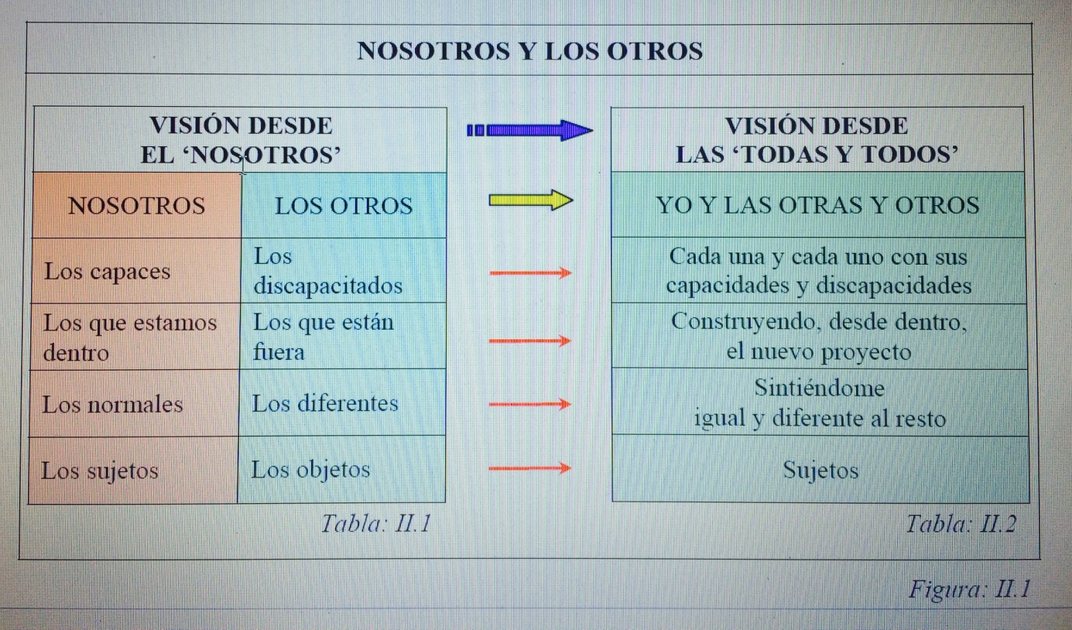

Slide 7
La mayoría de las personas somos discapacitadas para aceptar y convivir con lo diferente.
Manteniendo los privilegios de unas clases sobre otras, de unas razas sobre otras, de un sexo sobre otro, de unas capacidades sobre otras, de unas ideas sobre otras,… de unas personas sobre otras.

Slide 8
Discapacidad
Dificultad para realizar alguna función, cognitiva, física –sensorial o motora– o afectiva, en una situación determinada. Y debemos enfatizar este aspecto de ‘en una situación determinada’, porque al ser la sociedad la que establece lo que es normal y lo que es la discapacidad, ésta estará supeditada al tiempo y al espacio,

Slide 9
la formación de la ‘normalidad’ es el resultado –y la representación– de un ejercicio de poder.” (BARTON, 1998: 160 y 161).
Somos diversos “respecto a nosotros mismos a lo largo del tiempo y según las circunstancias cambiantes que nos afectan” (GIMENO, 2000: 71).

Slide 10
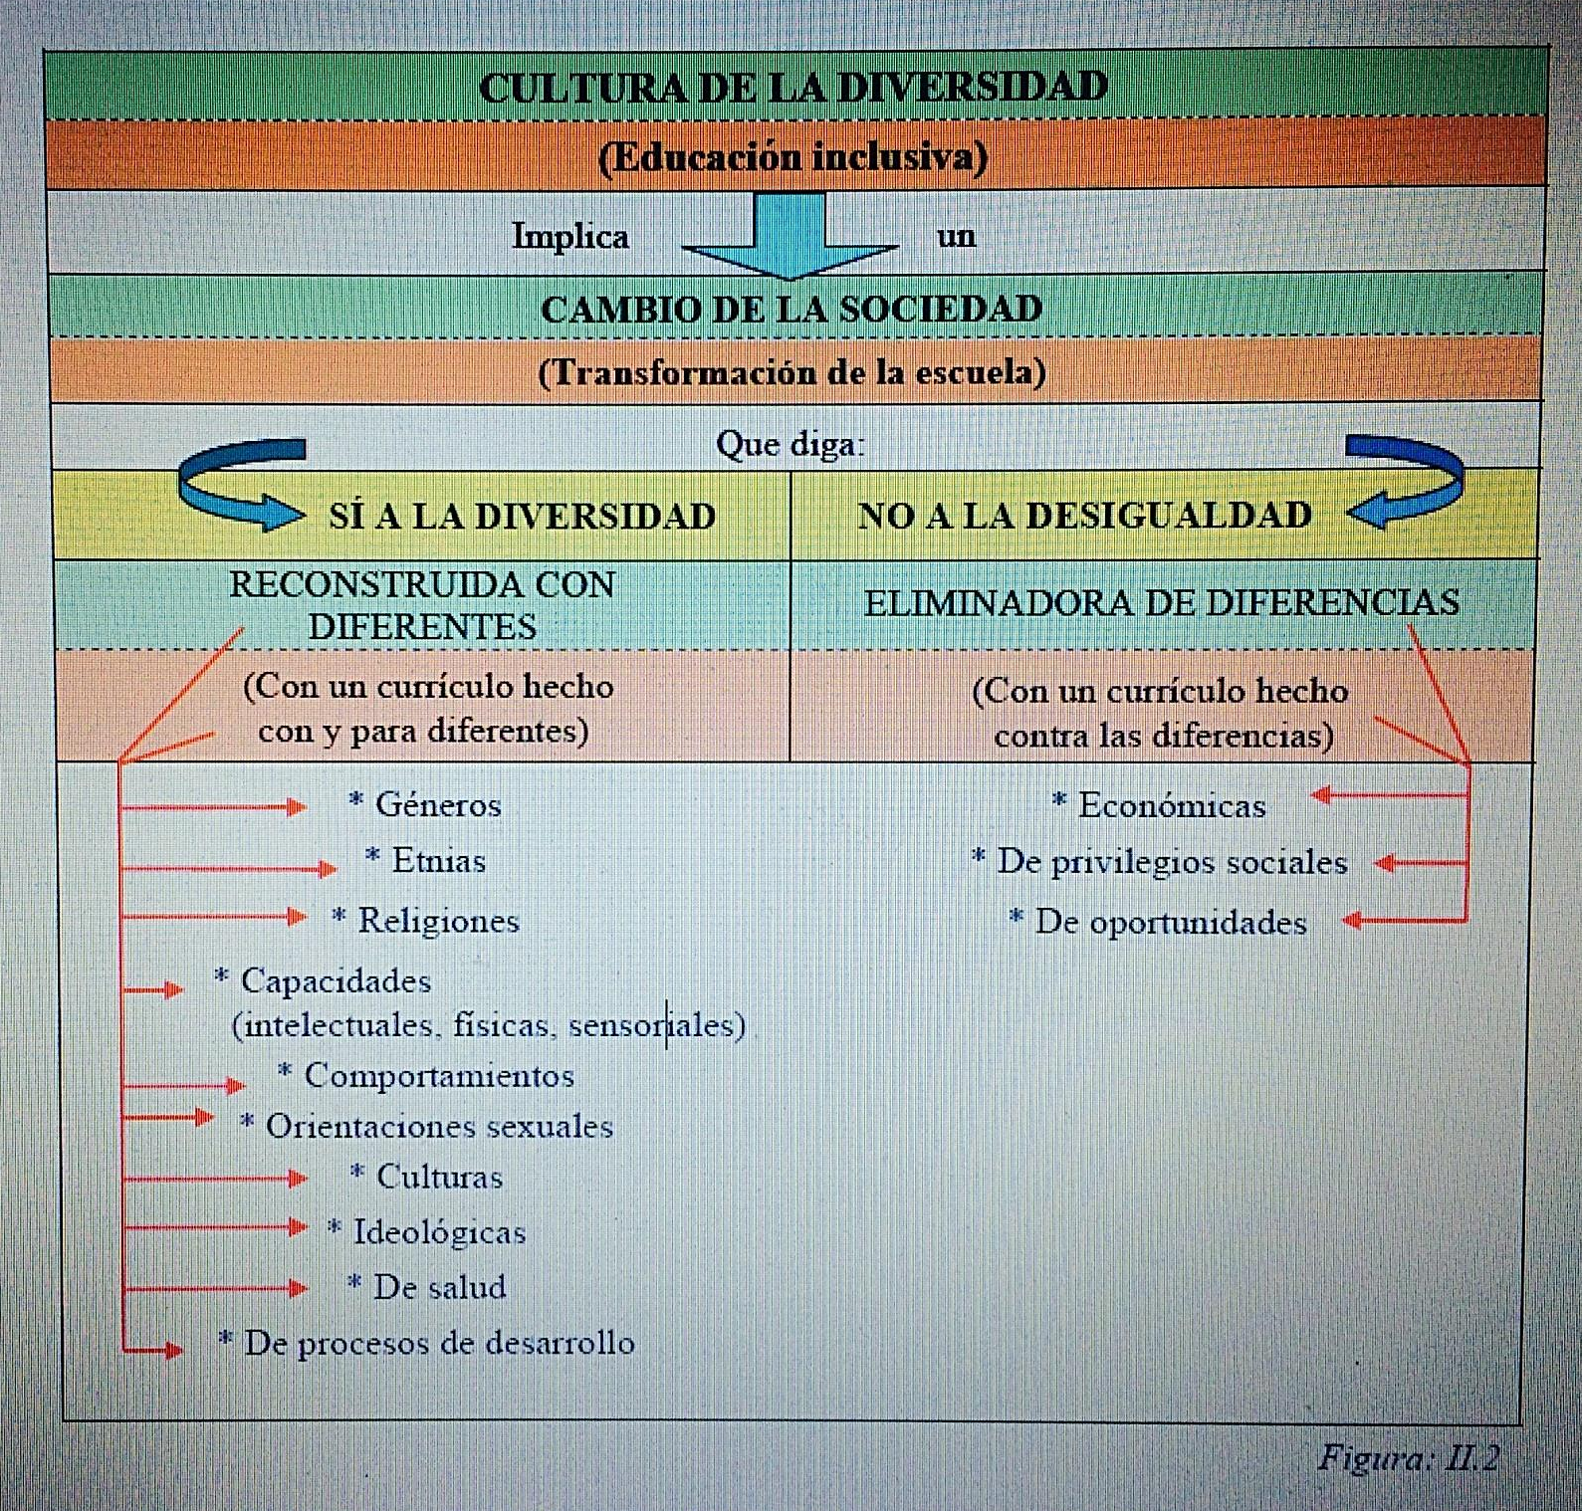

Slide 11
De la exclusión a la inclusión
En el siglo XVII Juan Amos Comenius (1592 - 1670), a quien se le considera el padre de la pedagogía moderna, en su obra ‘Didáctica Magna’ formula la máxima: “Educación para todos los niños y niñas del mundo (...) ricos y pobres, hombres y mujeres, los agudos, ávidos y dúctiles, los lentos aunque complacientes, los bruscos y tozudos” (REVECO, 2005: 243).

Slide 12
El trayecto de la exclusión hacia la inclusión
FASES | CONDICIONES EDUCATIVAS (Para clases sociales desfavorecidas, grupos culturales minoritarios, mujeres y personas con discapacidad)
Exclusión | No escolarización para todos o algunos de estos grupos
Segregación | Escolarización en centros diferentes de las clases sociales desfavorecidas
Integración | Incorporación de algunas personas de los distintos grupos a la escuela ordinaria (sin que ésta haga cambios sustanciales)
Inclusión | Creación de una escuela entre todas y todos para todas y todos

Slide 13
Inclusión
Dos elementos claves que sustentan su surgimiento, según nos señala Arnaiz:
El reconocimiento de la educación como un derecho. Un derecho universal para todas las niñas y niños; a la educación y a una educación de calidad.
El reconocimiento de la diversidad como un valor, las diferencias individuales como motivo de celebración, como refiere Moriña (2004: 30).
Finalmente esta visión inclusiva tiene que llevar a la transformación de los centros: a fijarnos en y cambiar las escuelas, no a centrarnos en y ‘rehabilitar’ a las niñas y niños.

Slide 14
integración
Aún hay niños que son excluidos, por ejemplo los pobres
Dos limitaciones:
1. No atiende a toda la población excluida de las escuelas comunes, se ha limitado a la atención de niños con nee.
2. Los esfuerzos están en preparar al alumno para ajustarse a la dinámica del aula que parece inalterable.
inclusión
Es lo opuesto a la excusión
Nace como respuesta a la exclusión
Supone un avance cualitativo respecto a la integración

Slide 15
LA FILOSOFÍA DE LA INTEGRACIÓN Y DE LA INCLUSIÓN
INTEGRACIÓN | INCLUSIÓN
Ubicación física dentro de la escuela | Participación junto con las otras en la construcción del conocimiento
El problema es el estudiante | El problema es el currículo escolar
La diferencia como problema | La diferencia como valor
Atención a las personas con N.E.E. | Atención a todas las niñas y niños (BAPS)
El equipo de apoyo atiende a la niña o niño | El equipo de apoyo colabora con la maestra o maestro
Mantiene las barreras entre normales y no normales | Rompe prejuicios de normalidad
Supone, en el mejor caso, un cambio educativo | Supone un cambio social

Slide 16
“La integración se presenta como algo que tiene que ver con los niños que tienen ‘necesidades especiales’. Pero en este caso, poniendo el énfasis en el fracaso del alumno se enmascara la cuestión fundamental, es decir, el fracaso del sistema para satisfacer las necesidades de todos los niños” (VLACHOU, 1999: 46).

Slide 17
“Booth y sus colaboradores (2000) sustituyen el concepto ‘n.e.e’ por el término ‘barreras para el aprendizaje y participación’. Ello implica un modelo social donde las barreras para aprender y participar surgen a través de una interacción entre los estudiantes y su contexto, las personas, políticas, instituciones, culturas y circunstancias sociales y económicas que afectan a sus vidas.” (MORIÑA, 2004: 39).

Slide 18
DE LAS DIFICULTADES DE APRENDIZAJE A LAS BARRERAS DE ACCESO
FASE | VISIÓN DE LAS PROBLEMÁTICAS EN EL PROCESO DE ENSEÑANZA-APRENDIZAJE
Segregación | Dificultades de aprendizaje
Integración | Necesidades educativas especiales
Inclusión | Barreras de acceso al aprendizaje

